Slide 1

MANUAL
EUREKABANK SOAP JAVA
INTEGRANTES: ESCOBAR MARCOS
ÑATO CARLOS
SOSA DIEGO
FECHA: [dd/mm/aaaa]
ING: CAMPAÑA MAURICIO
NRC: 36883 – GR04
1

Slide 2

DESARROLLO
  OBJETIVO
  MODELO ENTIDAD-RELACIÓN
  BASE DE DATOS
  CREACIÓN DEL SERVIDOR SOAP EN JAVA
  CREACIÓN DEL PROYECTO – CLIENTE CONSOLA
  CREACIÓN DEL PROYECTO – CLIENTE ESCRITORIO
  CREACIÓN DEL PROYECTO – CLIENTE WEB
  CREACIÓN DEL PROYECTO – CLIENTE MÓVIL
CONCLUSIONES
RECOMENDACIONES
2

Slide 3
DESARROLLO
DESARROLLO
  OBJETIVO
  MODELO ENTIDAD-RELACIÓN
  BASE DE DATOS
  CREACIÓN DEL SERVIDOR SOAP
  CREACIÓN DEL PROYECTO – CLIENTE CONSOLA
  CREACIÓN DEL PROYECTO – CLIENTE ESCRITORIO
  CREACIÓN DEL PROYECTO – CLIENTE WEB
  CREACIÓN DEL PROYECTO – CLIENTE MÓVIL
CONCLUSIONES
RECOMENDACIONES
1.1 OBJETIVO
Objetivo general
Desarrollar el sistema EurekaBank basado en un servicio web SOAP en JAVA con base de datos, que permita consultar los movimientos de las cuentas de ahorro y registrar depósitos, retiros y transferencias de forma centralizada y segura desde clientes de consola, escritorio, web y móvil.
Objetivos específicos
Controlar el acceso con un token de sesión según el perfil del usuario (empleado o cliente).
Registrar cada operación en una sola transacción, validando importe, cuentas, clave y saldo.
Construir los cuatro clientes aplicando el patrón MVC sobre el mismo servicio.

Slide 4
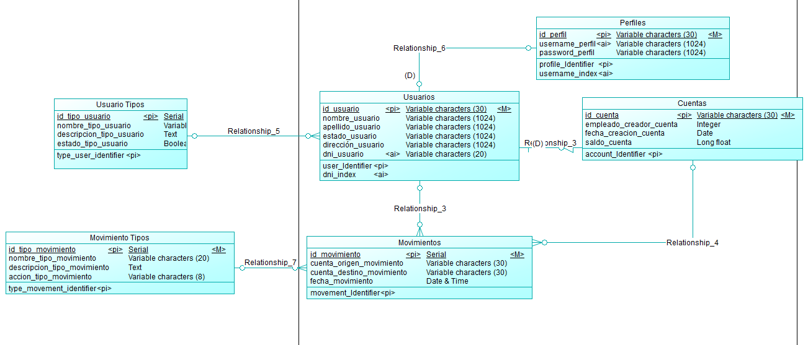
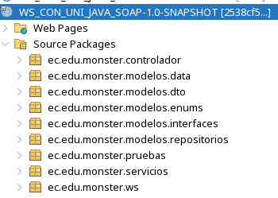
DESARROLLO
DESARROLLO
  OBJETIVO
  MODELO ENTIDAD-RELACIÓN
  BASE DE DATOS
  CREACIÓN DEL SERVIDOR SOAP
  CREACIÓN DEL PROYECTO – CLIENTE CONSOLA
  CREACIÓN DEL PROYECTO – CLIENTE ESCRITORIO
  CREACIÓN DEL PROYECTO – CLIENTE WEB
  CREACIÓN DEL PROYECTO – CLIENTE MÓVIL
CONCLUSIONES
RECOMENDACIONES
1.2 MODELO ENTIDAD-RELACIÓN
Seis entidades: Usuarios, Usuario Tipos, Perfiles, Cuentas, Movimientos y Movimiento Tipos.
Cada usuario tiene un tipo y un perfil de acceso; sus cuentas registran los movimientos.

Slide 5
DESARROLLO
DESARROLLO
  OBJETIVO
  MODELO ENTIDAD-RELACIÓN
  BASE DE DATOS
  CREACIÓN DEL SERVIDOR SOAP
  CREACIÓN DEL PROYECTO – CLIENTE CONSOLA
  CREACIÓN DEL PROYECTO – CLIENTE ESCRITORIO
  CREACIÓN DEL PROYECTO – CLIENTE WEB
  CREACIÓN DEL PROYECTO – CLIENTE MÓVIL
CONCLUSIONES
RECOMENDACIONES
1.3 BASE DE DATOS
Tabla | Descripción
USUARIOS | Datos de la persona: nombre, apellido, cédula, dirección y estado.
USUARIO_TIPOS | Clasificación de los usuarios (empleado o cliente) y su estado.
PERFILES | Credenciales de acceso (usuario y clave) de cada usuario.
CUENTAS | Cuentas de ahorro: saldo, fecha de creación y empleado que la creó.
MOVIMIENTOS | Operaciones registradas: cuenta de origen, cuenta de destino, fecha y tipo.
MOVIMIENTO_TIPOS | Catálogo de tipos de movimiento y su acción (ingreso o salida).

Slide 6
DESARROLLO
DESARROLLO
  OBJETIVO
  MODELO ENTIDAD-RELACIÓN
  BASE DE DATOS
  CREACIÓN DEL SERVIDOR SOAP
  CREACIÓN DEL PROYECTO – CLIENTE CONSOLA
  CREACIÓN DEL PROYECTO – CLIENTE ESCRITORIO
  CREACIÓN DEL PROYECTO – CLIENTE WEB
  CREACIÓN DEL PROYECTO – CLIENTE MÓVIL
CONCLUSIONES
RECOMENDACIONES
1.4 CREACIÓN DEL SERVIDOR SOAP
[Tecnología / servidor de aplicaciones · URL base del servicio]
1.4.1 Creación del proyecto
[Crear el proyecto en el IDE (tipo de proyecto y versión).]
[Nombre del proyecto y paquete / espacio de nombres.]
[Configurar el servidor, el puerto y la conexión a la base de datos.]
[Agregar las dependencias (incluido el driver de la base de datos).]

Slide 7
DESARROLLO
DESARROLLO
  OBJETIVO
  MODELO ENTIDAD-RELACIÓN
  BASE DE DATOS
  CREACIÓN DEL SERVIDOR SOAP
  CREACIÓN DEL PROYECTO – CLIENTE CONSOLA
  CREACIÓN DEL PROYECTO – CLIENTE ESCRITORIO
  CREACIÓN DEL PROYECTO – CLIENTE WEB
  CREACIÓN DEL PROYECTO – CLIENTE MÓVIL
CONCLUSIONES
RECOMENDACIONES
1.4.2 Estructura del proyecto (MVC)
Controladores: validan el token y el perfil, y coordinan cada operación.
Modelos: entidades de la base de datos y DTO de respuesta (estado, mensaje y datos).
Acceso a datos: consultas y transacciones sobre la base de datos EUREKABANK.
Servicios web SOAP: exponen el inicio de sesión, la consulta de movimientos y el registro de operaciones.
Insertar captura de la estructura

Slide 8
DESARROLLO
DESARROLLO
  OBJETIVO
  MODELO ENTIDAD-RELACIÓN
  BASE DE DATOS
  CREACIÓN DEL SERVIDOR SOAP
  CREACIÓN DEL PROYECTO – CLIENTE CONSOLA
  CREACIÓN DEL PROYECTO – CLIENTE ESCRITORIO
  CREACIÓN DEL PROYECTO – CLIENTE WEB
  CREACIÓN DEL PROYECTO – CLIENTE MÓVIL
CONCLUSIONES
RECOMENDACIONES
1.4.3 Operaciones expuestas
Operación | Entrada | Salida | Descripción
Iniciar sesión | perfil, usuario o cuenta, clave | token, perfil, nombre | Autentica al empleado o al cliente y entrega un token.
Consultar movimientos | token, cuenta | datos de la cuenta, movimientos | Muestra la cuenta y la lista de sus movimientos.
Depósito | token, cuenta, importe | n.º de movimiento, saldo | Suma el importe a la cuenta (solo empleado).
Retiro | token, cuenta, clave, importe | n.º de movimiento, saldo | Resta el importe si el saldo es suficiente.
Transferencia | token, origen, destino, clave, importe | n.º de movimiento, saldo | Traslada el importe entre dos cuentas.
Rutas en este proyecto: [operación → ruta] · [operación → ruta]

Slide 9
DESARROLLO
DESARROLLO
  OBJETIVO
  MODELO ENTIDAD-RELACIÓN
  BASE DE DATOS
  CREACIÓN DEL SERVIDOR SOAP
  CREACIÓN DEL PROYECTO – CLIENTE CONSOLA
  CREACIÓN DEL PROYECTO – CLIENTE ESCRITORIO
  CREACIÓN DEL PROYECTO – CLIENTE WEB
  CREACIÓN DEL PROYECTO – CLIENTE MÓVIL
CONCLUSIONES
RECOMENDACIONES
1.4.4 Código clave del servidor
[Explicar qué hace el fragmento de código.]
[Explicar cómo se valida el acceso o se consulta la base de datos.]
// [Pegar aquí el código]

Slide 10
DESARROLLO
DESARROLLO
  OBJETIVO
  MODELO ENTIDAD-RELACIÓN
  BASE DE DATOS
  CREACIÓN DEL SERVIDOR SOAP
  CREACIÓN DEL PROYECTO – CLIENTE CONSOLA
  CREACIÓN DEL PROYECTO – CLIENTE ESCRITORIO
  CREACIÓN DEL PROYECTO – CLIENTE WEB
  CREACIÓN DEL PROYECTO – CLIENTE MÓVIL
CONCLUSIONES
RECOMENDACIONES
1.4.5 Código fuente del servidor
[NombreArchivo].java (1/n)
Capa: [capa]
[ruta/del/archivo.java]
// [Pegar aquí el código]

Slide 11
DESARROLLO
DESARROLLO
  OBJETIVO
  MODELO ENTIDAD-RELACIÓN
  BASE DE DATOS
  CREACIÓN DEL SERVIDOR SOAP
  CREACIÓN DEL PROYECTO – CLIENTE CONSOLA
  CREACIÓN DEL PROYECTO – CLIENTE ESCRITORIO
  CREACIÓN DEL PROYECTO – CLIENTE WEB
  CREACIÓN DEL PROYECTO – CLIENTE MÓVIL
CONCLUSIONES
RECOMENDACIONES
[NombreArchivo].java (2/n)
continuación
// [Pegar aquí el código]

Slide 12
DESARROLLO
DESARROLLO
  OBJETIVO
  MODELO ENTIDAD-RELACIÓN
  BASE DE DATOS
  CREACIÓN DEL SERVIDOR SOAP
  CREACIÓN DEL PROYECTO – CLIENTE CONSOLA
  CREACIÓN DEL PROYECTO – CLIENTE ESCRITORIO
  CREACIÓN DEL PROYECTO – CLIENTE WEB
  CREACIÓN DEL PROYECTO – CLIENTE MÓVIL
CONCLUSIONES
RECOMENDACIONES
1.4.6 Ejecución del servidor
Levantar la base de datos con docker-compose (carpeta 03. BDD) y cargar los datos de prueba.
Ejecutar el servidor desde [IDE].
Comprobar el servicio en [URL del servicio].
Usuario de prueba: [usuario] / [clave].

Slide 13
DESARROLLO
DESARROLLO
  OBJETIVO
  MODELO ENTIDAD-RELACIÓN
  BASE DE DATOS
  CREACIÓN DEL SERVIDOR SOAP
  CREACIÓN DEL PROYECTO – CLIENTE CONSOLA
  CREACIÓN DEL PROYECTO – CLIENTE ESCRITORIO
  CREACIÓN DEL PROYECTO – CLIENTE WEB
  CREACIÓN DEL PROYECTO – CLIENTE MÓVIL
CONCLUSIONES
RECOMENDACIONES
1.5 CREACIÓN DEL PROYECTO – CLIENTE CONSOLA
[Tecnología] · patrón MVC
1.5.1 Creación y estructura
Proyecto [NOMBRE_PROYECTO] creado en [IDE].
Modelo: conexión con el servidor y datos de la sesión (token y perfil).
Vista: menú de opciones numeradas en la terminal.
Controlador: inicio de sesión, consulta de movimientos, depósitos, retiros y transferencias.

Slide 14
DESARROLLO
DESARROLLO
  OBJETIVO
  MODELO ENTIDAD-RELACIÓN
  BASE DE DATOS
  CREACIÓN DEL SERVIDOR SOAP
  CREACIÓN DEL PROYECTO – CLIENTE CONSOLA
  CREACIÓN DEL PROYECTO – CLIENTE ESCRITORIO
  CREACIÓN DEL PROYECTO – CLIENTE WEB
  CREACIÓN DEL PROYECTO – CLIENTE MÓVIL
CONCLUSIONES
RECOMENDACIONES
1.5.2 Código clave
[Explicar cómo el cliente consume el servicio.]
[Explicar el manejo del token / sesión.]
// [Pegar aquí el código]

Slide 15
DESARROLLO
DESARROLLO
  OBJETIVO
  MODELO ENTIDAD-RELACIÓN
  BASE DE DATOS
  CREACIÓN DEL SERVIDOR SOAP
  CREACIÓN DEL PROYECTO – CLIENTE CONSOLA
  CREACIÓN DEL PROYECTO – CLIENTE ESCRITORIO
  CREACIÓN DEL PROYECTO – CLIENTE WEB
  CREACIÓN DEL PROYECTO – CLIENTE MÓVIL
CONCLUSIONES
RECOMENDACIONES
1.5.3 Código fuente
[NombreArchivo].java (1/n)
Capa: [capa]
[ruta/del/archivo.java]
// [Pegar aquí el código]

Slide 16
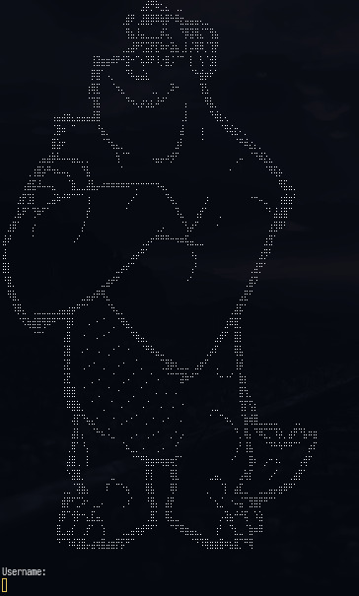
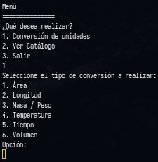
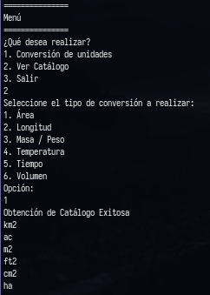
DESARROLLO
DESARROLLO
  OBJETIVO
  MODELO ENTIDAD-RELACIÓN
  BASE DE DATOS
  CREACIÓN DEL SERVIDOR SOAP
  CREACIÓN DEL PROYECTO – CLIENTE CONSOLA
  CREACIÓN DEL PROYECTO – CLIENTE ESCRITORIO
  CREACIÓN DEL PROYECTO – CLIENTE WEB
  CREACIÓN DEL PROYECTO – CLIENTE MÓVIL
CONCLUSIONES
RECOMENDACIONES
1.5.4 Vistas
Vista: Inicio de sesión
Vista: Menú principal
Vista: Consulta de movimientos
Insertar captura de pantalla
Insertar captura de pantalla
Insertar captura de pantalla

Slide 17
DESARROLLO
DESARROLLO
  OBJETIVO
  MODELO ENTIDAD-RELACIÓN
  BASE DE DATOS
  CREACIÓN DEL SERVIDOR SOAP
  CREACIÓN DEL PROYECTO – CLIENTE CONSOLA
  CREACIÓN DEL PROYECTO – CLIENTE ESCRITORIO
  CREACIÓN DEL PROYECTO – CLIENTE WEB
  CREACIÓN DEL PROYECTO – CLIENTE MÓVIL
CONCLUSIONES
RECOMENDACIONES
1.6 CREACIÓN DEL PROYECTO – CLIENTE ESCRITORIO
[Tecnología] · patrón MVC
1.6.1 Creación y estructura
Proyecto [NOMBRE_PROYECTO] creado en [IDE].
Modelo: conexión con el servidor y datos de la sesión (token y perfil).
Vista: ventanas de inicio de sesión, menú y operaciones.
Controlador: inicio de sesión, consulta de movimientos, depósitos, retiros y transferencias.

Slide 18
DESARROLLO
DESARROLLO
  OBJETIVO
  MODELO ENTIDAD-RELACIÓN
  BASE DE DATOS
  CREACIÓN DEL SERVIDOR SOAP
  CREACIÓN DEL PROYECTO – CLIENTE CONSOLA
  CREACIÓN DEL PROYECTO – CLIENTE ESCRITORIO
  CREACIÓN DEL PROYECTO – CLIENTE WEB
  CREACIÓN DEL PROYECTO – CLIENTE MÓVIL
CONCLUSIONES
RECOMENDACIONES
1.6.2 Código clave
[Explicar cómo el cliente consume el servicio.]
[Explicar el manejo del token / sesión.]
// [Pegar aquí el código]

Slide 19
DESARROLLO
DESARROLLO
  OBJETIVO
  MODELO ENTIDAD-RELACIÓN
  BASE DE DATOS
  CREACIÓN DEL SERVIDOR SOAP
  CREACIÓN DEL PROYECTO – CLIENTE CONSOLA
  CREACIÓN DEL PROYECTO – CLIENTE ESCRITORIO
  CREACIÓN DEL PROYECTO – CLIENTE WEB
  CREACIÓN DEL PROYECTO – CLIENTE MÓVIL
CONCLUSIONES
RECOMENDACIONES
1.6.3 Código fuente
[NombreArchivo].java (1/n)
Capa: [capa]
[ruta/del/archivo.java]
// [Pegar aquí el código]

Slide 20
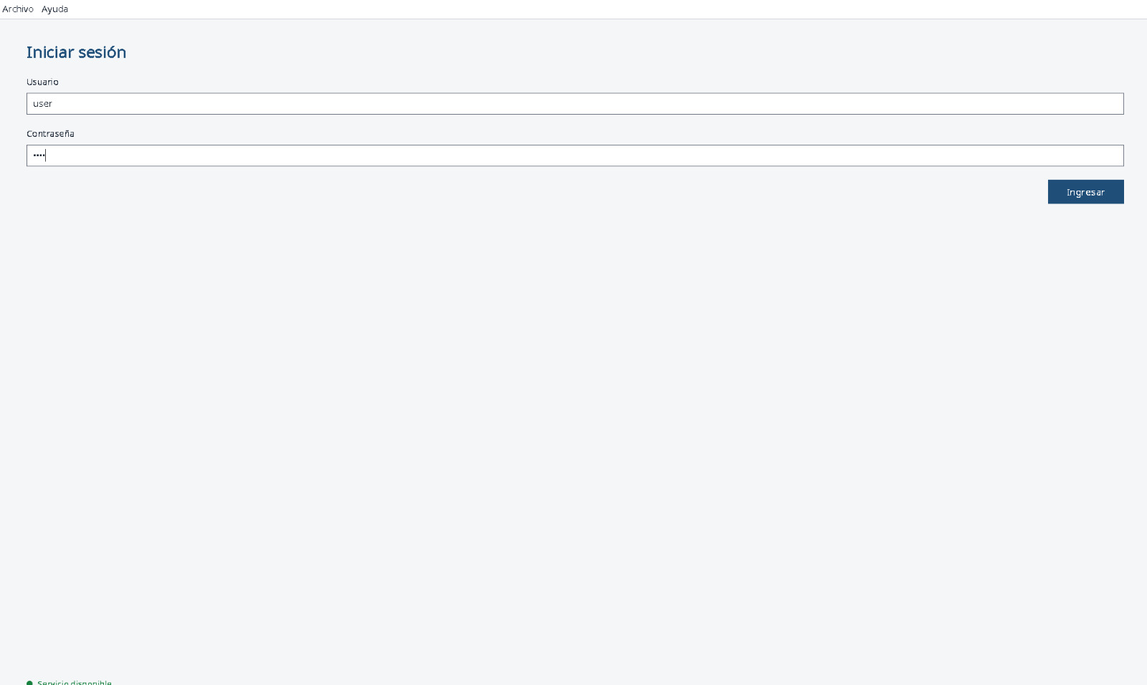
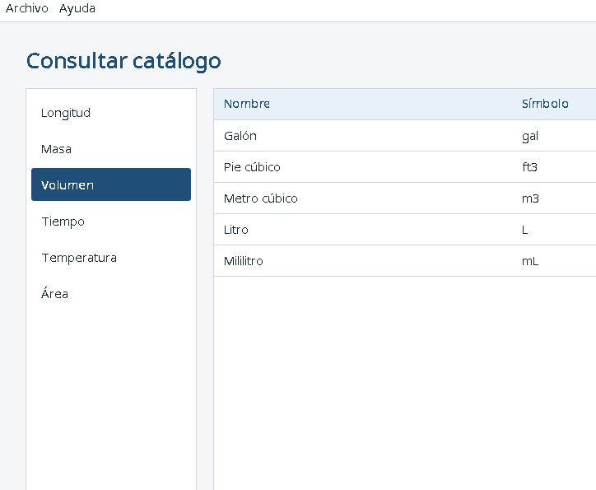
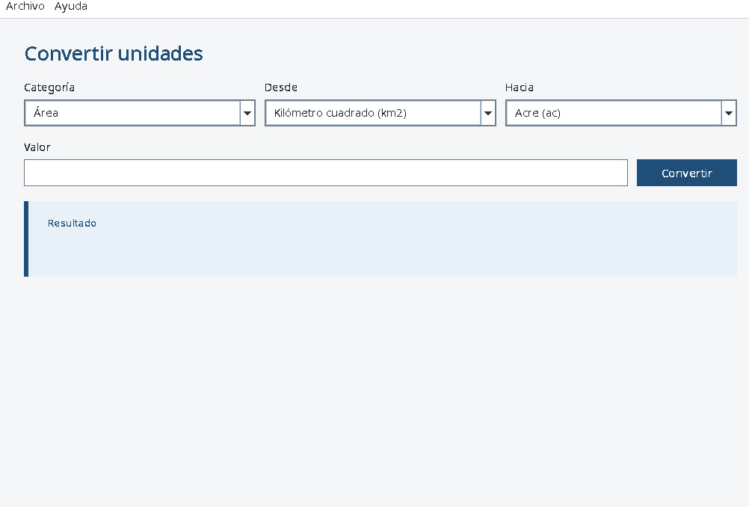
DESARROLLO
DESARROLLO
  OBJETIVO
  MODELO ENTIDAD-RELACIÓN
  BASE DE DATOS
  CREACIÓN DEL SERVIDOR SOAP
  CREACIÓN DEL PROYECTO – CLIENTE CONSOLA
  CREACIÓN DEL PROYECTO – CLIENTE ESCRITORIO
  CREACIÓN DEL PROYECTO – CLIENTE WEB
  CREACIÓN DEL PROYECTO – CLIENTE MÓVIL
CONCLUSIONES
RECOMENDACIONES
1.6.4 Vistas
Vista: Inicio de sesión
Vista: Menú principal
Vista: Consulta de movimientos
Insertar captura de pantalla
Insertar captura de pantalla
Insertar captura de pantalla

Slide 21
DESARROLLO
DESARROLLO
  OBJETIVO
  MODELO ENTIDAD-RELACIÓN
  BASE DE DATOS
  CREACIÓN DEL SERVIDOR SOAP
  CREACIÓN DEL PROYECTO – CLIENTE CONSOLA
  CREACIÓN DEL PROYECTO – CLIENTE ESCRITORIO
  CREACIÓN DEL PROYECTO – CLIENTE WEB
  CREACIÓN DEL PROYECTO – CLIENTE MÓVIL
CONCLUSIONES
RECOMENDACIONES
1.7 CREACIÓN DEL PROYECTO – CLIENTE WEB
[Tecnología] · patrón MVC
1.7.1 Creación y estructura
Proyecto [NOMBRE_PROYECTO] creado en [IDE].
Modelo: conexión con el servidor y datos de la sesión (token y perfil).
Vista: páginas de inicio de sesión, menú y operaciones en el navegador.
Controlador: inicio de sesión, consulta de movimientos, depósitos, retiros y transferencias.

Slide 22
DESARROLLO
DESARROLLO
  OBJETIVO
  MODELO ENTIDAD-RELACIÓN
  BASE DE DATOS
  CREACIÓN DEL SERVIDOR SOAP
  CREACIÓN DEL PROYECTO – CLIENTE CONSOLA
  CREACIÓN DEL PROYECTO – CLIENTE ESCRITORIO
  CREACIÓN DEL PROYECTO – CLIENTE WEB
  CREACIÓN DEL PROYECTO – CLIENTE MÓVIL
CONCLUSIONES
RECOMENDACIONES
1.7.2 Código clave
[Explicar cómo el cliente consume el servicio.]
[Explicar el manejo del token / sesión.]
// [Pegar aquí el código]

Slide 23
DESARROLLO
DESARROLLO
  OBJETIVO
  MODELO ENTIDAD-RELACIÓN
  BASE DE DATOS
  CREACIÓN DEL SERVIDOR SOAP
  CREACIÓN DEL PROYECTO – CLIENTE CONSOLA
  CREACIÓN DEL PROYECTO – CLIENTE ESCRITORIO
  CREACIÓN DEL PROYECTO – CLIENTE WEB
  CREACIÓN DEL PROYECTO – CLIENTE MÓVIL
CONCLUSIONES
RECOMENDACIONES
1.7.3 Código fuente
[NombreArchivo].java (1/n)
Capa: [capa]
[ruta/del/archivo.java]
// [Pegar aquí el código]

Slide 24
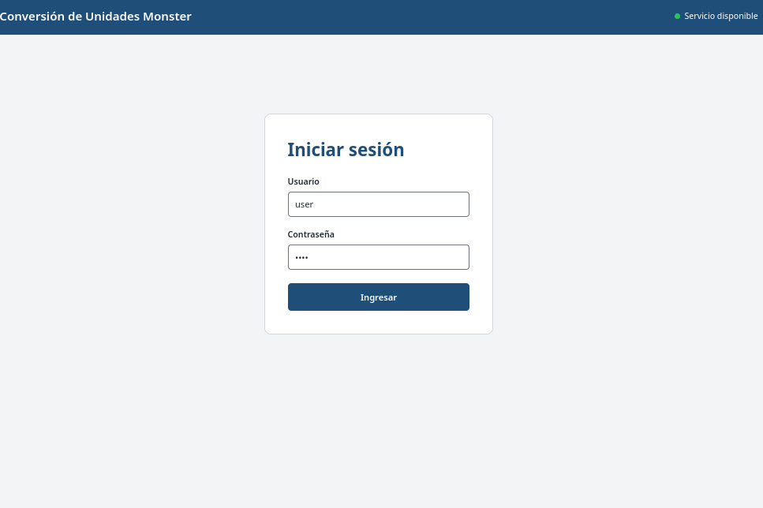
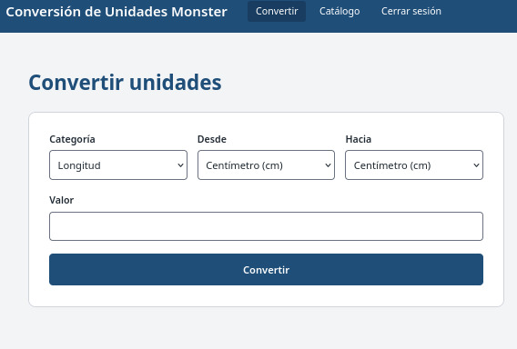
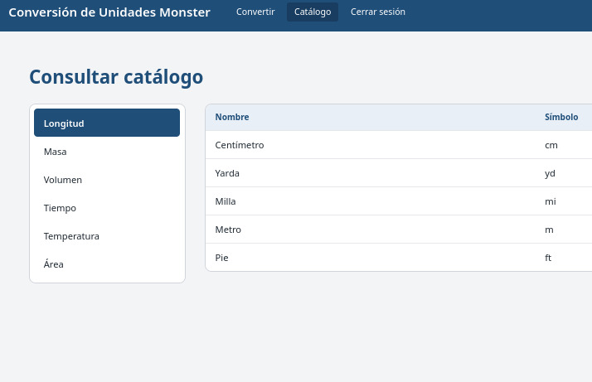
DESARROLLO
DESARROLLO
  OBJETIVO
  MODELO ENTIDAD-RELACIÓN
  BASE DE DATOS
  CREACIÓN DEL SERVIDOR SOAP
  CREACIÓN DEL PROYECTO – CLIENTE CONSOLA
  CREACIÓN DEL PROYECTO – CLIENTE ESCRITORIO
  CREACIÓN DEL PROYECTO – CLIENTE WEB
  CREACIÓN DEL PROYECTO – CLIENTE MÓVIL
CONCLUSIONES
RECOMENDACIONES
1.7.4 Vistas
Vista: Inicio de sesión
Vista: Menú principal
Vista: Consulta de movimientos
Insertar captura de pantalla
Insertar captura de pantalla
Insertar captura de pantalla

Slide 25
DESARROLLO
DESARROLLO
  OBJETIVO
  MODELO ENTIDAD-RELACIÓN
  BASE DE DATOS
  CREACIÓN DEL SERVIDOR SOAP
  CREACIÓN DEL PROYECTO – CLIENTE CONSOLA
  CREACIÓN DEL PROYECTO – CLIENTE ESCRITORIO
  CREACIÓN DEL PROYECTO – CLIENTE WEB
  CREACIÓN DEL PROYECTO – CLIENTE MÓVIL
CONCLUSIONES
RECOMENDACIONES
1.8 CREACIÓN DEL PROYECTO – CLIENTE MÓVIL
[Tecnología] · patrón MVC
1.8.1 Creación y estructura
Proyecto [NOMBRE_PROYECTO] creado en [IDE].
Modelo: conexión con el servidor y datos de la sesión (token y perfil).
Vista: pantallas táctiles de inicio de sesión, menú y operaciones.
Controlador: inicio de sesión, consulta de movimientos, depósitos, retiros y transferencias.

Slide 26
DESARROLLO
DESARROLLO
  OBJETIVO
  MODELO ENTIDAD-RELACIÓN
  BASE DE DATOS
  CREACIÓN DEL SERVIDOR SOAP
  CREACIÓN DEL PROYECTO – CLIENTE CONSOLA
  CREACIÓN DEL PROYECTO – CLIENTE ESCRITORIO
  CREACIÓN DEL PROYECTO – CLIENTE WEB
  CREACIÓN DEL PROYECTO – CLIENTE MÓVIL
CONCLUSIONES
RECOMENDACIONES
1.8.2 Código clave
[Explicar cómo el cliente consume el servicio.]
[Explicar el manejo del token / sesión.]
// [Pegar aquí el código]

Slide 27
DESARROLLO
DESARROLLO
  OBJETIVO
  MODELO ENTIDAD-RELACIÓN
  BASE DE DATOS
  CREACIÓN DEL SERVIDOR SOAP
  CREACIÓN DEL PROYECTO – CLIENTE CONSOLA
  CREACIÓN DEL PROYECTO – CLIENTE ESCRITORIO
  CREACIÓN DEL PROYECTO – CLIENTE WEB
  CREACIÓN DEL PROYECTO – CLIENTE MÓVIL
CONCLUSIONES
RECOMENDACIONES
1.8.3 Código fuente
[NombreArchivo].java (1/n)
Capa: [capa]
[ruta/del/archivo.java]
// [Pegar aquí el código]

Slide 28
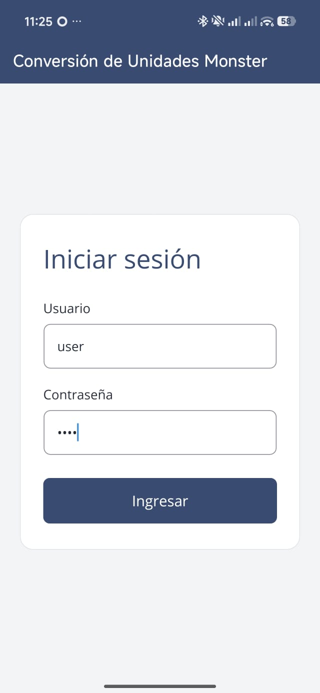
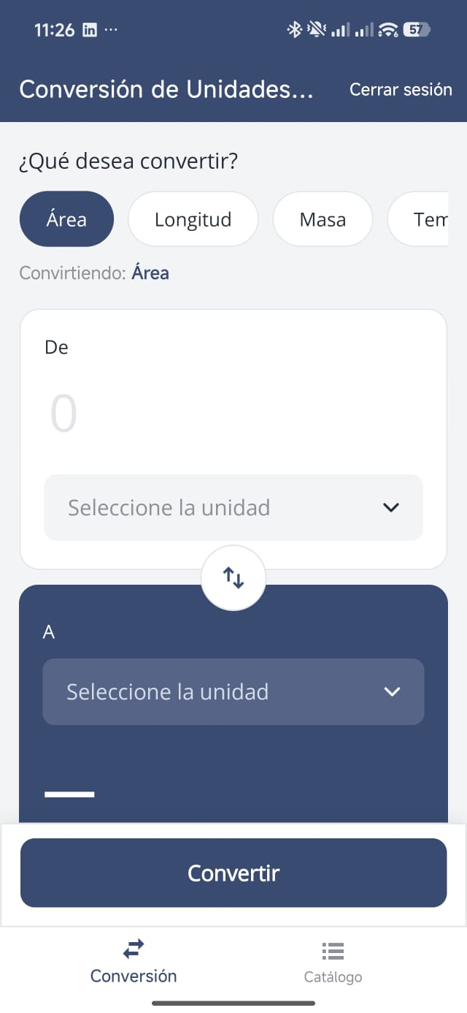
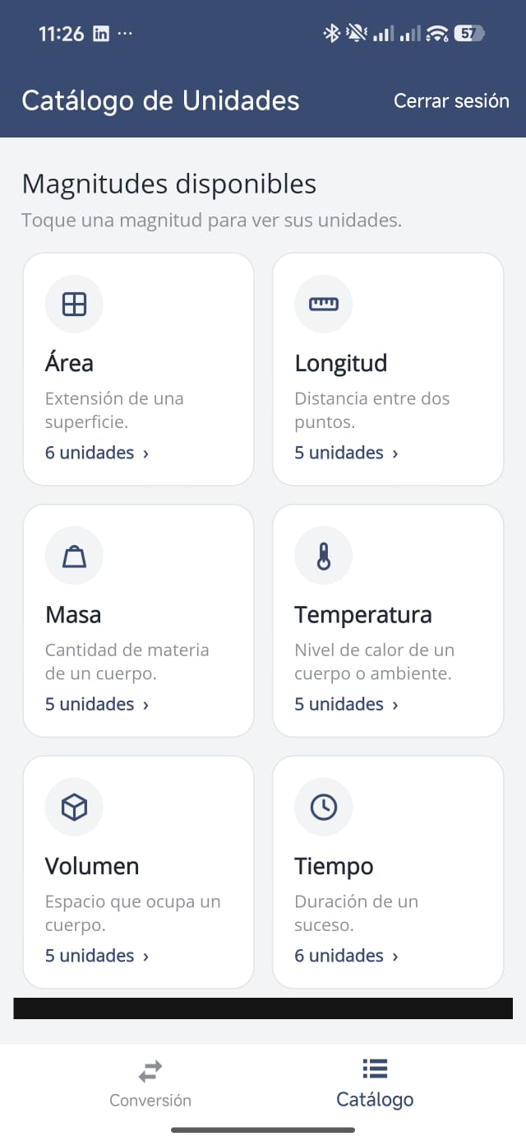
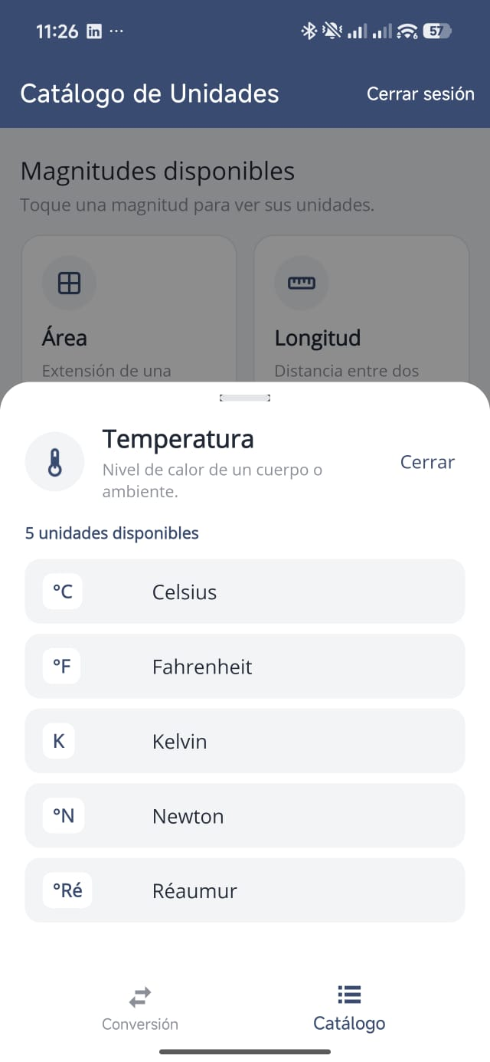
DESARROLLO
DESARROLLO
  OBJETIVO
  MODELO ENTIDAD-RELACIÓN
  BASE DE DATOS
  CREACIÓN DEL SERVIDOR SOAP
  CREACIÓN DEL PROYECTO – CLIENTE CONSOLA
  CREACIÓN DEL PROYECTO – CLIENTE ESCRITORIO
  CREACIÓN DEL PROYECTO – CLIENTE WEB
  CREACIÓN DEL PROYECTO – CLIENTE MÓVIL
CONCLUSIONES
RECOMENDACIONES
1.8.4 Vistas
Vista: Inicio de sesión
Vista: Menú principal
Vista: Consulta de movimientos
Insertar captura de pantalla
Insertar captura de pantalla
Insertar captura de pantalla

Slide 29
CONCLUSIONES
DESARROLLO
  OBJETIVO
  MODELO ENTIDAD-RELACIÓN
  BASE DE DATOS
  CREACIÓN DEL SERVIDOR SOAP
  CREACIÓN DEL PROYECTO – CLIENTE CONSOLA
  CREACIÓN DEL PROYECTO – CLIENTE ESCRITORIO
  CREACIÓN DEL PROYECTO – CLIENTE WEB
  CREACIÓN DEL PROYECTO – CLIENTE MÓVIL
CONCLUSIONES
RECOMENDACIONES
El servidor SOAP concentra las reglas de negocio y el acceso a la base de datos, así los cuatro clientes aplican las mismas validaciones y obtienen los mismos resultados.
Registrar cada operación en una sola transacción evita saldos o movimientos inconsistentes cuando algo falla a mitad del proceso.
La autenticación por token con perfil (empleado o cliente) limita qué operaciones puede realizar cada usuario.
[Conclusión sobre la tecnología del servidor (SOAP en JAVA)]

Slide 30
RECOMENDACIONES
DESARROLLO
  OBJETIVO
  MODELO ENTIDAD-RELACIÓN
  BASE DE DATOS
  CREACIÓN DEL SERVIDOR SOAP
  CREACIÓN DEL PROYECTO – CLIENTE CONSOLA
  CREACIÓN DEL PROYECTO – CLIENTE ESCRITORIO
  CREACIÓN DEL PROYECTO – CLIENTE WEB
  CREACIÓN DEL PROYECTO – CLIENTE MÓVIL
CONCLUSIONES
RECOMENDACIONES
Mantener un único script de creación y otro de carga de datos, versionados junto al código.
Probar operaciones simultáneas sobre una misma cuenta, como dos retiros a la vez, para comprobar que el saldo no queda incorrecto.
Versionar el contrato WSDL: cualquier cambio en las operaciones obliga a actualizar los cuatro clientes.
Usar HTTPS para proteger el token y las credenciales en la red.

